Slide 1
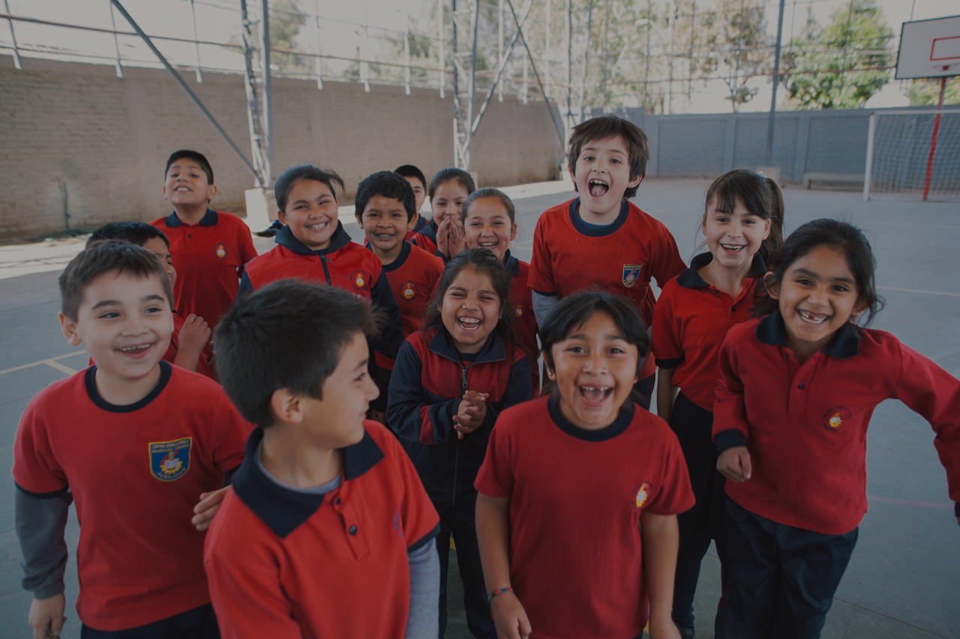

PROGRAMA HABILIDADES PARA LA VIDA
contribución y desafíos PASMI desde HPV
2022
https://www.junaeb.cl/estudios/salud-estudiantil

Slide 2
Fundamentos técnicos
Modelo de intervención
- Énfasis de las intervenciones según edad y desarrollo de los estudiantes
- Continuo integrado de intervenciones NT1 a 4º medio
- Bienestar de los integrantes de la comunidad educativa (estudiantes, docentes y directivos)
- Habilidades socioemocionales de toda la comunidad educativa (estudiantes, docentes, directivos y familia)
- Clima para el bienestar y aprendizaje en el aula (docentes y estudiantes)
- Convivencia escolar (estudiantes, docentes, directivos y familia)
















HpV I
HpV II
HpV III
Adaptación escolar
Convivencia escolar
Vinculación escolar
NT1 a 4º básico
5° a 8° básicos
7° básico a 4° medio
Factores que tiran
Situaciones en el contexto social, incompatibles con la permanencia en el liceo
Factores que empujan
Prácticas y relaciones en el liceo, que terminan por marginar a ciertos estudiantes
Factores que hacen caer
Progreso inadecuado del estudiante, que lleva a la desconexión gradual en el liceo
Modelo explicativo retención escolar
(Doll et al., 2013)
HpV III

Slide 3
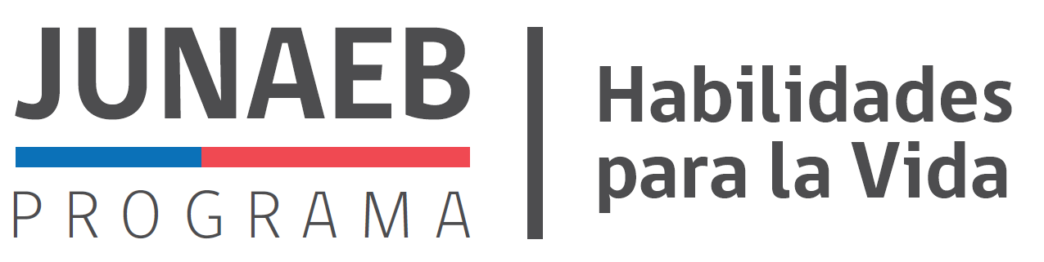

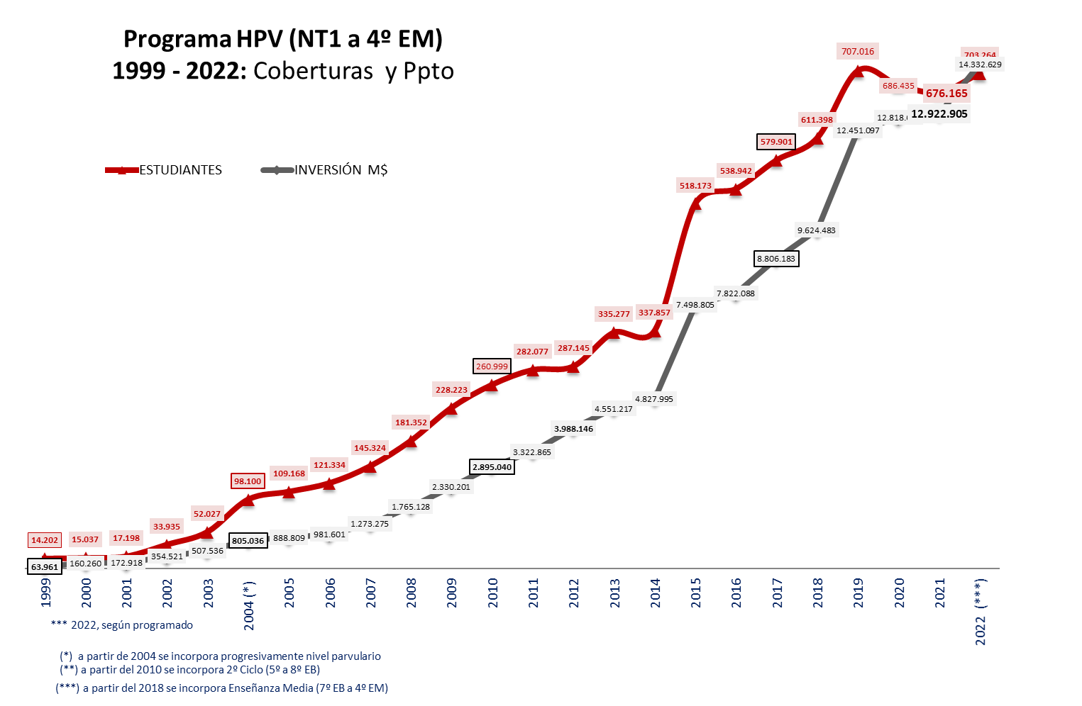
Más de 20 años de desarrollo continuo
Habilidades para la vida
Programa de salud mental basado en escuelas
N
2021 | HPV I | HPV II | HPV III | TOTAL
COMUNAS | 181 | 103 | 25 | 181
EQUIPOS/PROYECTOS LOCALES | 183 | 106 | 25 | 314
ESCUELAS | 2,333 | 1,289 | 106 | 2,414
PARTICIPANTES | 777,406 | 369,407 | 96,893 | 1,243,706
ESTUDIANTES | 422,374 | 201,238 | 52,553 | 676,165
PROFESORES | 17,061 | 7,186 | 2,294 | 26,541
PADRES Y CUIDADORES | 337,971 | 160,983 | 42,046 | 541,000
PRESUPUESTO ANUAL | CLP$14,332,629,000 USD$17,578,929

Slide 4
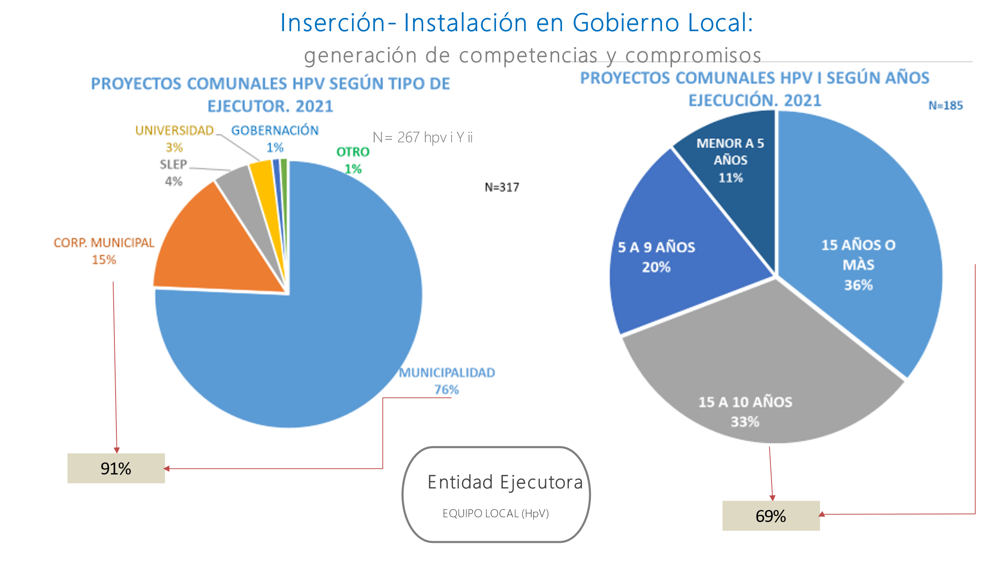

Slide 5
Fundamentos técnicos
Modelo de intervención
Crear ambientes que promuevan bienestar emocional y mental e interacciones sociales positivas
Toda la comunidad educativa
Ambiente global de la escuela
Promoción para todos
Todos los estudiantes y profesores
Educación en salud mental: conocimiento, actitudes y conducta
Parte de un currículo general
20-30 % de estudiantes
Programas de intervención temprana y focalizada
Estudiantes necesitan ayuda adicional en la escuela
Prevención para algunos
Intervención profesional
3-12 % de estudiantes
Estudiantes necesitan intervención adicional individual
Derivación especializada para pocos
Hendren, Birrell Weisen, Orley & OMS, 1994
Whole-school approach, Carey & Dimmitt 2004

Slide 6
Unidades Programa Habilidades para la Vida I
PROMOCIÓN COMUNIDAD EDUCATIVA
TALLER CON PADRES NIVEL PARVULARIO
APLICACIÓN PSC 17 -CL CON PADRES
PREVENCIÓN
TALLERES PREVENTIVOS CON ESTUDIANTES
EVALUACIÓN DE PROTECCIÓN Y RIESGO NIVEL PARVULARIO /psc nt)
ACOMPAÑAMIENTO TRABAJO AULA
ACOMPAÑAMIENTO PARA TRABAJO EN REUNIÓN DE APODERADOS
APLICACIÓN TOCA-RR-CL CON DOCENTES
DIGITACIÓN, ANÁLISIS Y PLANIFICACIÓN
DEVOLUCIÓN RESULTADOS
REUNIONES CON PADRES DE ESTUDIANTES EN T.P.
REUNIÓN CON DOCENTES DE ESTUDIANTES EN T.P.
DERIVACIÓN A ATENCIÓN PROBLEMAS SALUD MENTAL
SELECCIÓN Y DERIVACIÓN SEGÚN ÍNDICES Y CASOS EMERGENTES
SEGUIMIENTO ADMINISTRATIVO ATENCIÓN
REUNIONES DE COORDINACIÓN CON EQUIPO TRATANTE
DESARROLLO RED DE APOYO LOCAL
DIAGNÓSTICO SITUACIONAL
EVALUACIÓN Y SEGUIMIENTO
JORNADAS ARTICULACIÓN RED
DIFUSIÓN
REUNIONES
CON EGE
REGISTRO
SISTEMATIZACIÓN
ELABORACIÓN INFORMES
AUTODUIDADO PROFESIONAL: EQUIPOS
DETECCIÓN CONDUCTAS DE RIESGO
(1° - 3° EB)
AUTOCUIDADO PROFESIONAL:
DOCENTE - DIRECTIVOS

Slide 7
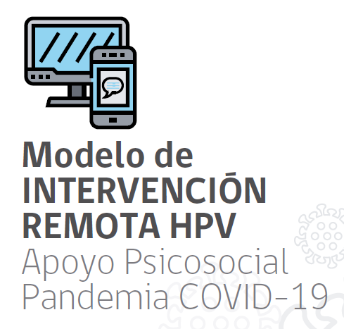
MODALIDAD REMOTA,
medios y formas de comunicación no presenciales, ajuste de intervención para mantener vínculo con actores de las comunidades educativas, continuar con la intervención.
Cápsulas digitales e infografías
publicaciones en redes sociales
llamadas y reuniones virtuales con docentes, equipos de gestión (EGE), equipos de convivencia escolar
llamadas de seguimiento y/o acompañamiento a apoderados de estudiantes / estudiantes con riesgo.
Acciones de coordinación red, equipos de atención especializada
Detección de riesgo psicosocial remota
VUELTA A CLASES
intervención psicosocial para apoyar restablecimiento funcionamiento cotidiano comunidades educativas.

Slide 8
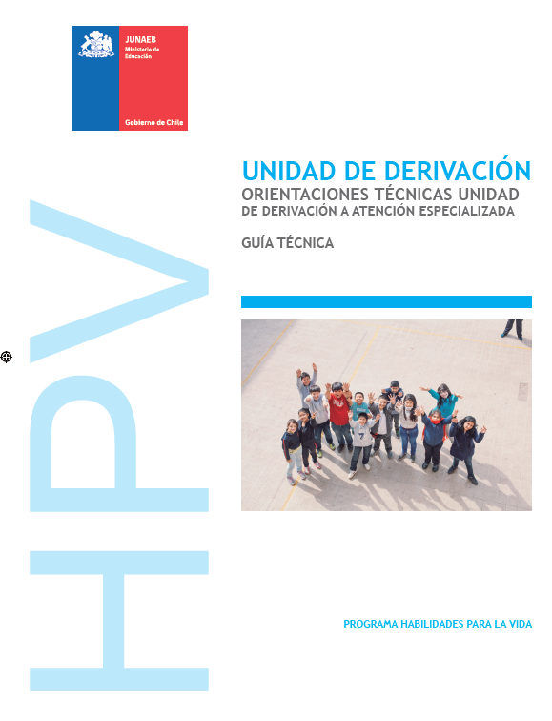
Unidad de Derivación
favorecer la atención especializada en salud mental, de forma oportuna y focalizada en niños y niñas detectados con riesgo crítico por el Programa HpV-I.
busca atención oportuna, diagnóstico clínico y tratamiento cuando corresponda.
La atención, se apoya en la red de salud mental local.
se sustenta en resultados de instrumentos de Detección, PSC 17-CL y el TOCA-RR-CL
4 acciones :
Identificación y priorización de estudiantes para derivación a atención SM.
Entrevista de evaluación psicosocial para derivación
Derivación de estudiantes detectados a la red de salud mental comunal
Seguimiento a la atención en la red de salud mental

Slide 9
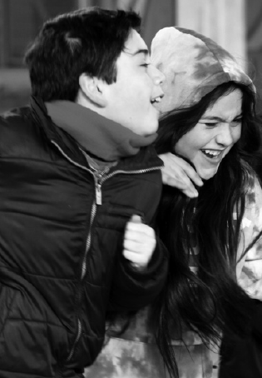
ACCIONES REGIONALES DESDE JUNAEB A PASMI
Coordinación Regional con Red de Salud PASMI.
Apoyar a que equipos locales HPV identifiquen contraparte derivación a PASMI e informarlo a Salud.
Apoyar forma de trabajo regular con equipos de salud PASMI en la comuna.
Apoyar definición, ajuste y seguimiento de flujos de derivación HPV / Salud.
Optimizar entrega información de estudiantes identificados para derivación.
Coordinación HPV con MINSAL y MDSF.

Slide 10
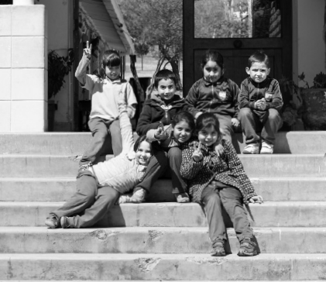
EQUIPOS LOCALES HPV - PASMI
Realizar la entrevista de derivación al niño y adultos responsables.
Completar la ficha de derivación.
Contactar al centro de referencia de salud correspondiente para el ingreso del caso.
Entregar a la familia del estudiante derivado la hora de atención.
Realizar seguimiento de la atención.
Participar de en reuniones clínicas y/o de seguimiento con el equipo de Salud

Slide 11

DESAFIOS DESDE HPV
El PASMI ofrece la oportunidad de satisfacer una sentida necesidad de HPV a lo largo de todo el país, en la resolución efectiva y eficiente para la Derivación y Seguimiento de los casos detectados en las escuelas.
Instrumentos de detección:
  Vigilancia/actualización
  Instrumento Nivel Parvulario: PPSC – crianza / resultados
Aplicación on line iniciada 2020:
  Cobertura y Calidad
  Acompañamiento
  Mejorar oportunidad, disminuir tiempo de latencia
  Observación adaptación sala de Clase (profesor- TOCA RR CL)
Fortalecer incorporación HPV subsistema CHCC.

Slide 12
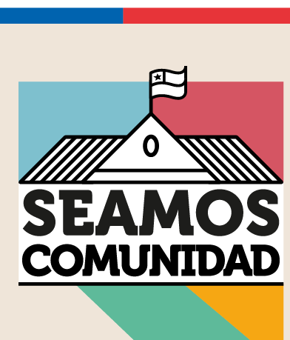
PRIORIDADES PARA CORTO Y MEDIANO PLAZO
política de reactivación educativa integral
Apoyo política reactivación educativa integral MINEDUC
  Implementar intervención psicosocial de apoyo a la recuperación funcionamiento comunidades escolares
    Se basa en “Estrategia HPV apoyo psicosocial a comunidades educativas afectadas por crisis y emergencias“, fase de recuperación del Ciclo de Gestión del Riesgo y Desastres
  Aumentar cobertura HPV. orientados a alcanzar la matrícula de alta vulnerabilidad.
  Establecimiento de sistema de habilitación y asistencia técnica del proceso.
hpv
abordar efectos de la pandemia en comunidades educativas desde mirada sistémica, interseccional y participativo.
a disposición del sistema educativo recursos y conocimientos, organizados y financiados por el Estado.
cinco ejes:
bienestar, convivencia escolar y salud mental
fortalecimiento y activación de aprendizajes;
revinculación y garantía de trayectorias educativas
plan nacional de transformación digital y conectividad
plan nacional de infraestructura.

Slide 13
HABILIDADES PARA LA VIDA

